Slide 1
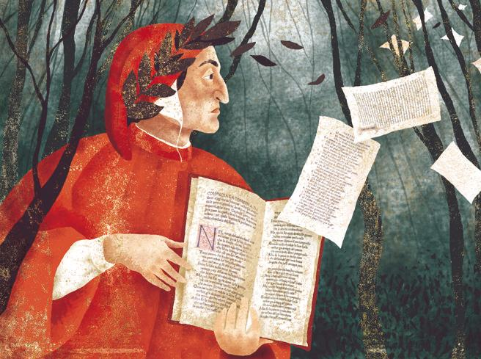
𝓘 𝓼𝓮𝓼𝓽𝓲 𝓬𝓪𝓷𝓽𝓲 𝓭𝓮𝓵𝓵𝓪 𝓓𝓲𝓿𝓲𝓷𝓪 𝓒𝓸𝓶𝓶𝓮𝓭𝓲𝓪:
Il sesto canto di ogni canto della Divina Commedia di Dante Alighieri, tratta di un argomento politico.
Precisamente:
il VI canto dell’𝓘𝓷𝓯𝓮𝓻𝓷𝓸 è dedicato alla dimissione cittadina di Firenze;
il VI canto del 𝓟𝓾𝓻𝓰𝓪𝓽𝓸𝓻𝓲𝓸 invece è dedicato a quella nazionale dell’Italia;
il VI canto del 𝓟𝓪𝓻𝓪𝓭𝓲𝓼𝓸infine è dedicato alla dimensione universale dell’Impero.

Slide 2
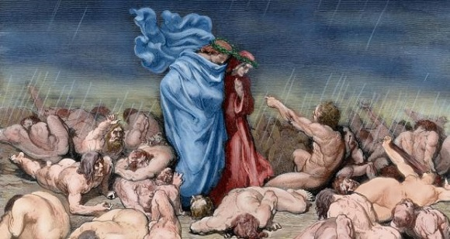
𝓘𝓷𝓿𝓮𝓽𝓽𝓲𝓿𝓪 𝓬𝓸𝓷𝓽𝓻𝓸 𝓕𝓲𝓻𝓮𝓷𝔃𝓮 (𝓘𝓷𝓯𝓮𝓻𝓷𝓸, 𝓥𝓘):
Nel VI canto dell’𝓘𝓷𝓯𝓮𝓻𝓷𝓸 Dante e Virgilio incontrano Ciacco, che si rivolge a Dante e gli descrive la situazione specifica della città legata all’esperienza personale di Dante, cioè Firenze. Secondo la profezia di Ciacco su Firenze ci sarebbe stata una lotta tra Bianchi e Neri, con la conseguente vittoria dei Neri grazie all’aiuto di Papa Bonifacio VIII.

Slide 3
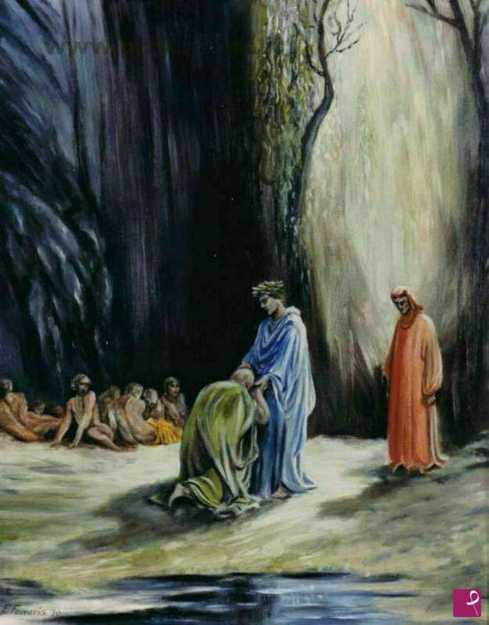
𝓘𝓷𝓿𝓮𝓽𝓽𝓲𝓿𝓪 𝓬𝓸𝓷𝓽𝓻𝓸 𝓵'𝓘𝓽𝓪𝓵𝓲𝓪 (𝓟𝓾𝓻𝓰𝓪𝓽𝓸𝓻𝓲𝓸, 𝓥𝓘):
Nel VI canto del 𝓟𝓾𝓻𝓰𝓪𝓽𝓸𝓻𝓲𝓸Dante e Virgilio incontrano Sordello da Mantova. L’Italia non è più signora di province, ma luogo di vizi, afferma inoltre l’inutilità delle leggi di Giustiniano. Ci fu inoltre un giudizio negativo su Alberto I d’Austria, il cui abbandono dell’Italia causa dei contrasti all’interno delle città.

Slide 4
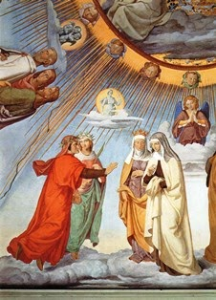
𝓘𝓷𝓿𝓮𝓽𝓽𝓲𝓿𝓪 𝓬𝓸𝓷𝓽𝓻𝓸 𝓵'𝓘𝓶𝓹𝓮𝓻𝓸 (𝓟𝓪𝓻𝓪𝓭𝓲𝓼𝓸, 𝓥𝓘):
Infine nel VI canto del 𝓟𝓪𝓻𝓪𝓭𝓲𝓼𝓸 Dante incontra Giustiniano, Guelfi e Ghibellini, che laceravano il grande tessuto unitario della vita morale e sociale, e pretendono di farsi interpreti della chiesa e dell’Impero, ma nel momento in cui contrappongono li fanno decadere nella loro funzione universalistica, e Giustiniano sarà l’autorità che interverrà

Slide 5
𝓟𝓸𝔀𝓮𝓻 𝓹𝓸𝓲𝓷𝓽 𝓭𝓲:
𝒟𝑒𝓃𝒾𝓈𝑒 𝒜𝓊𝓇𝒾𝑒𝓂𝓂𝒶
𝒟𝒶𝓃𝒾𝑒𝓁𝒶 𝒞𝒽𝒾𝒶𝓃𝑒𝓈𝑒
𝑀𝒶𝓇𝓉𝒾𝓃𝒶 𝒟𝒶𝓋𝒾𝒹𝑒

